Slide 1

Tiết 25. - Thường thức âm nhạc: Câu chuyện về thanh phách
- Vận dụng sáng tạo: Dài - ngắn

Slide 2
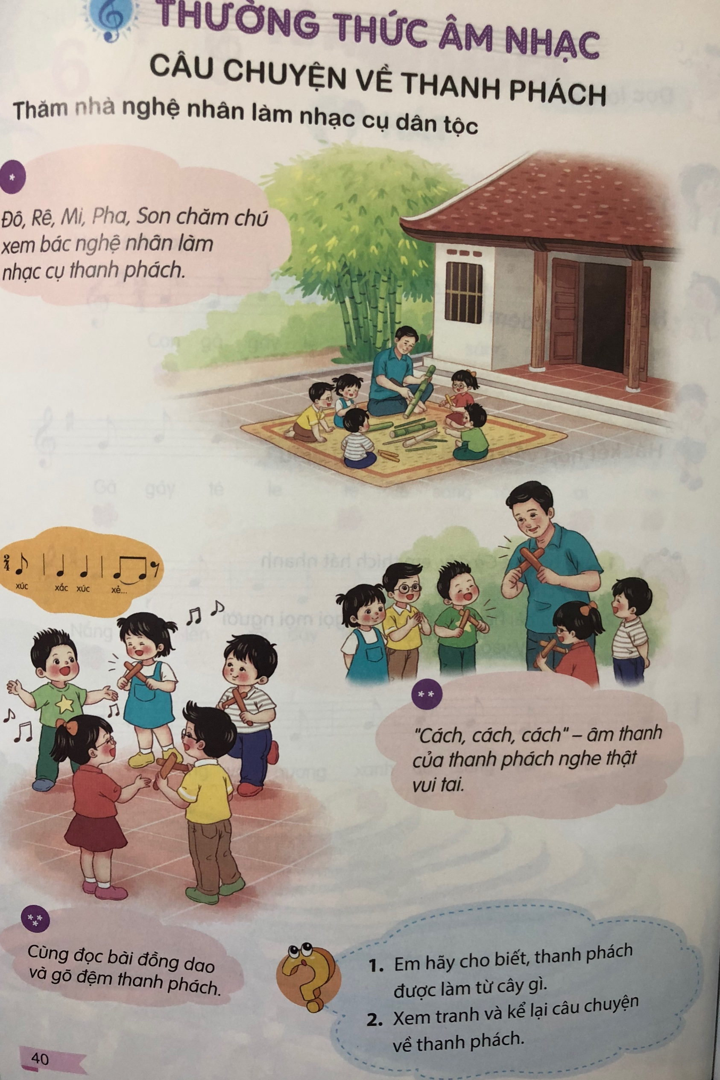

Slide 3
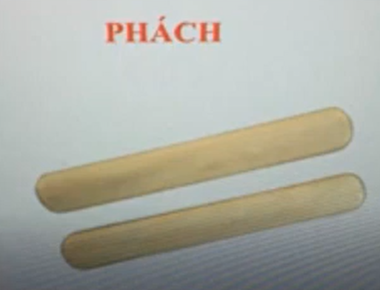

Slide 4
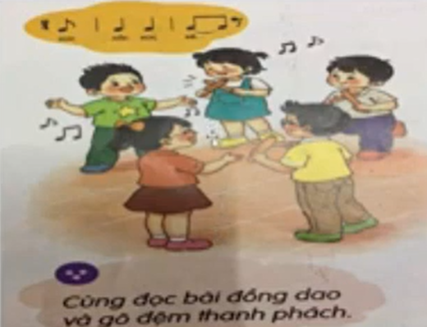

Slide 5
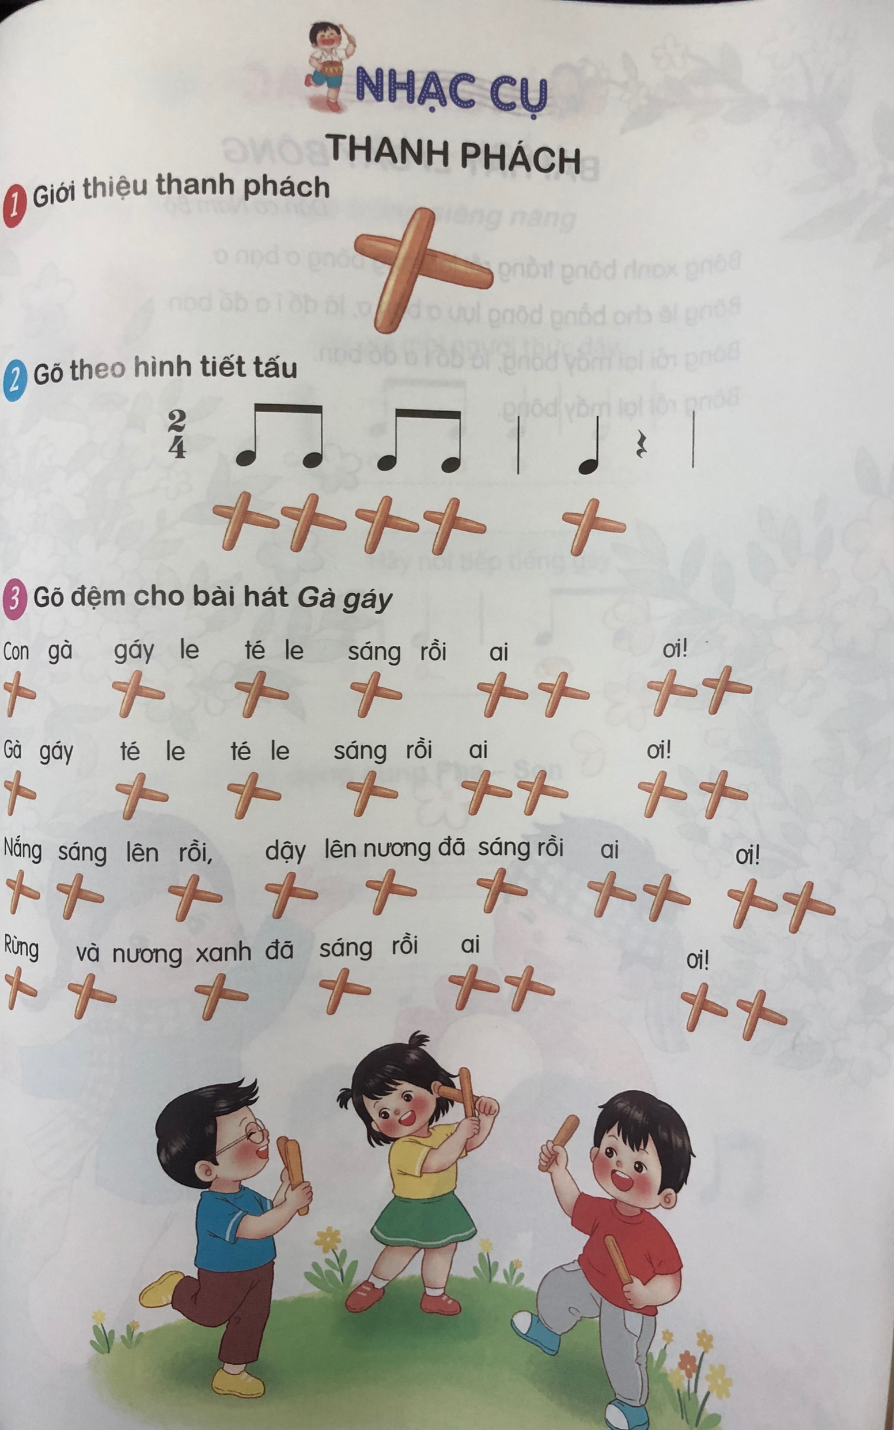

Slide 6
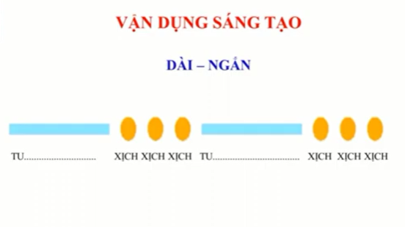


Slide 7
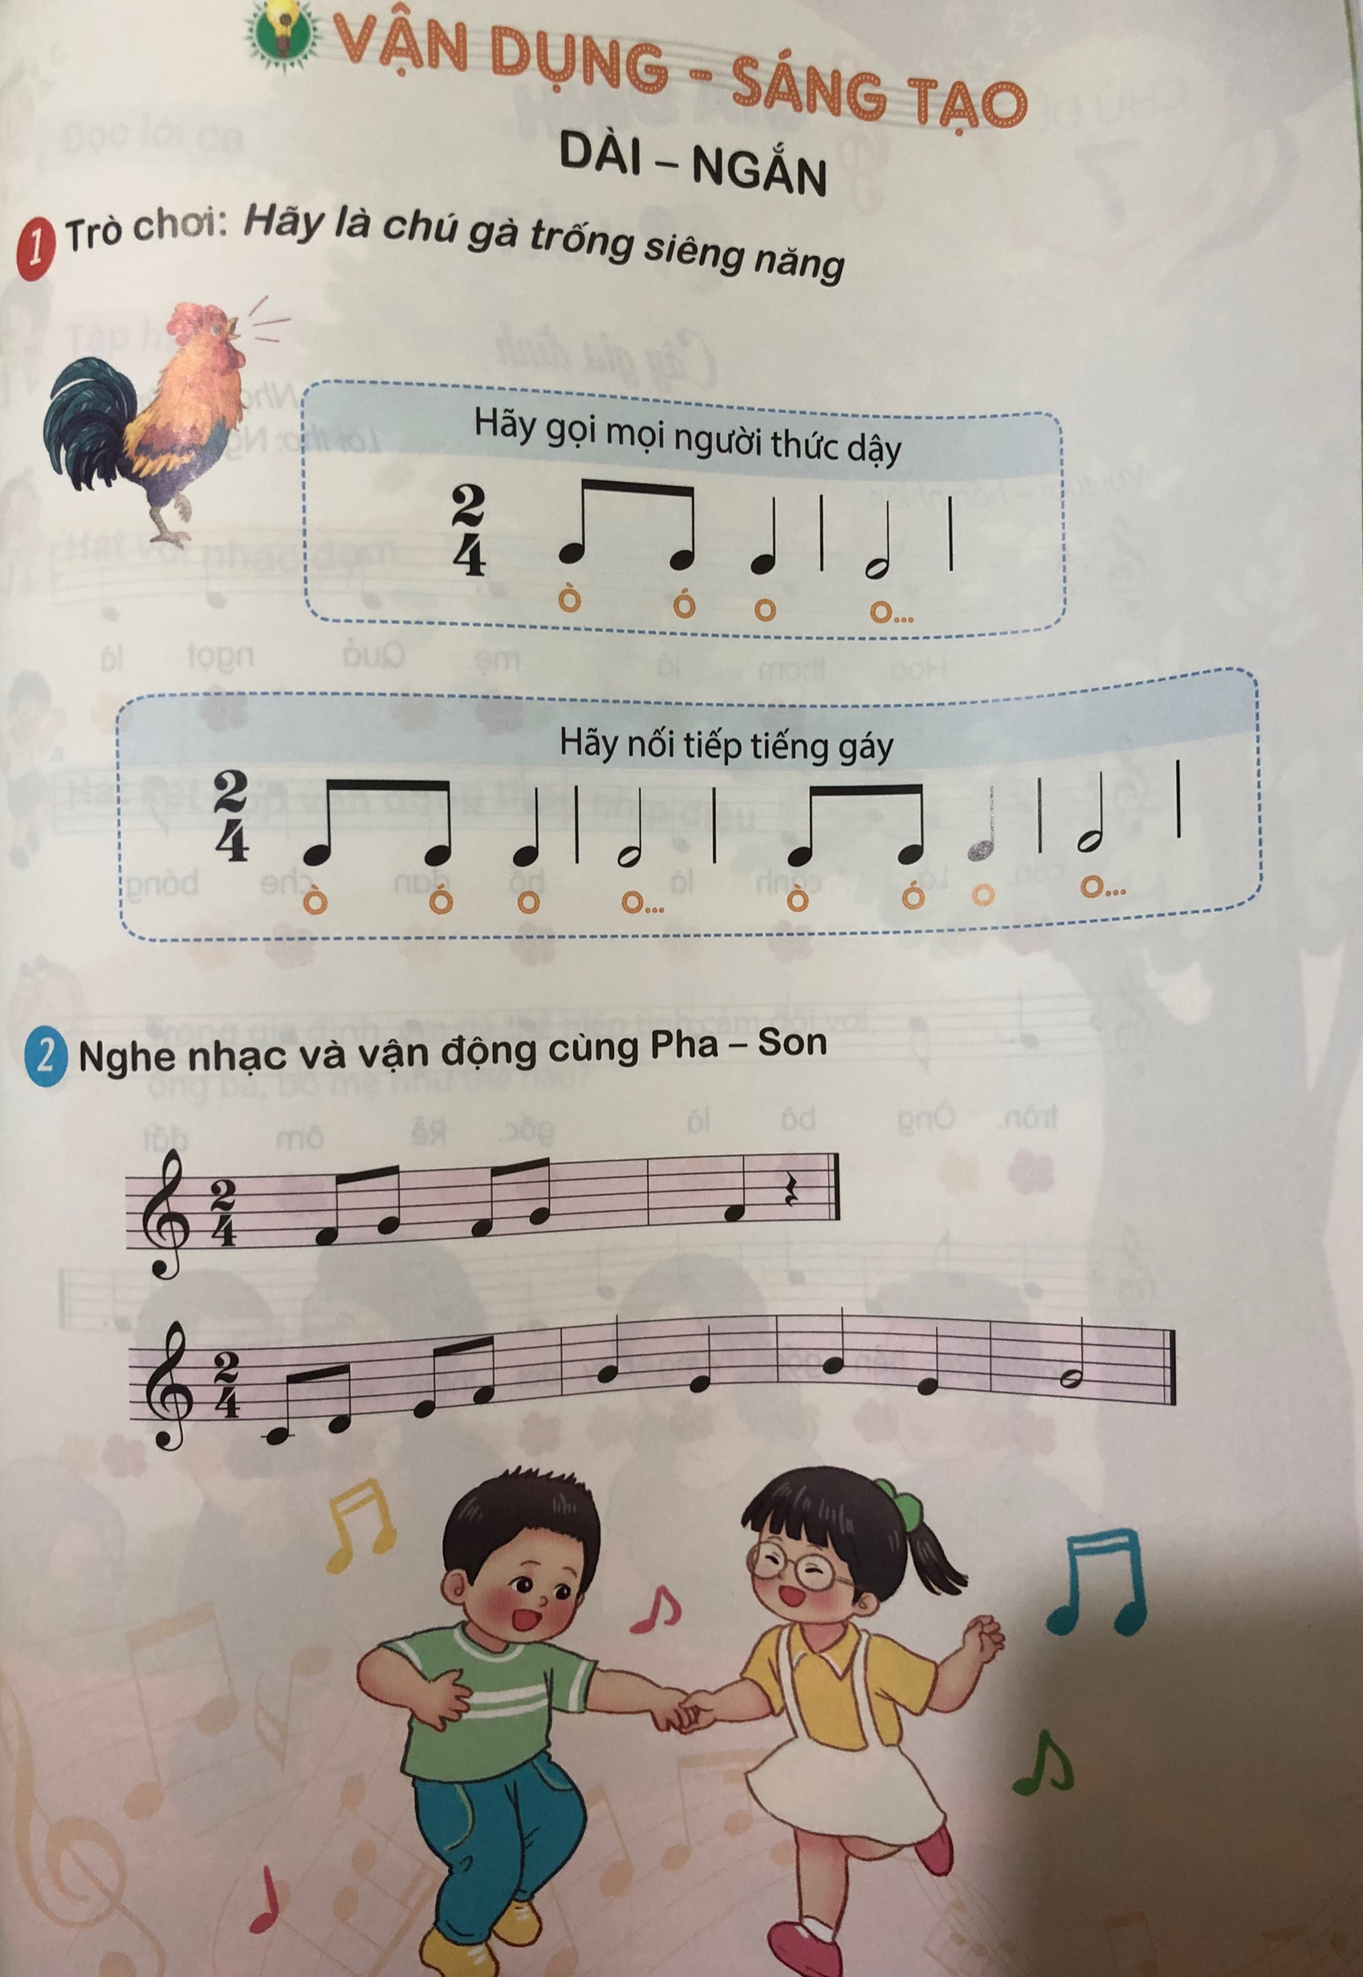

Slide 8
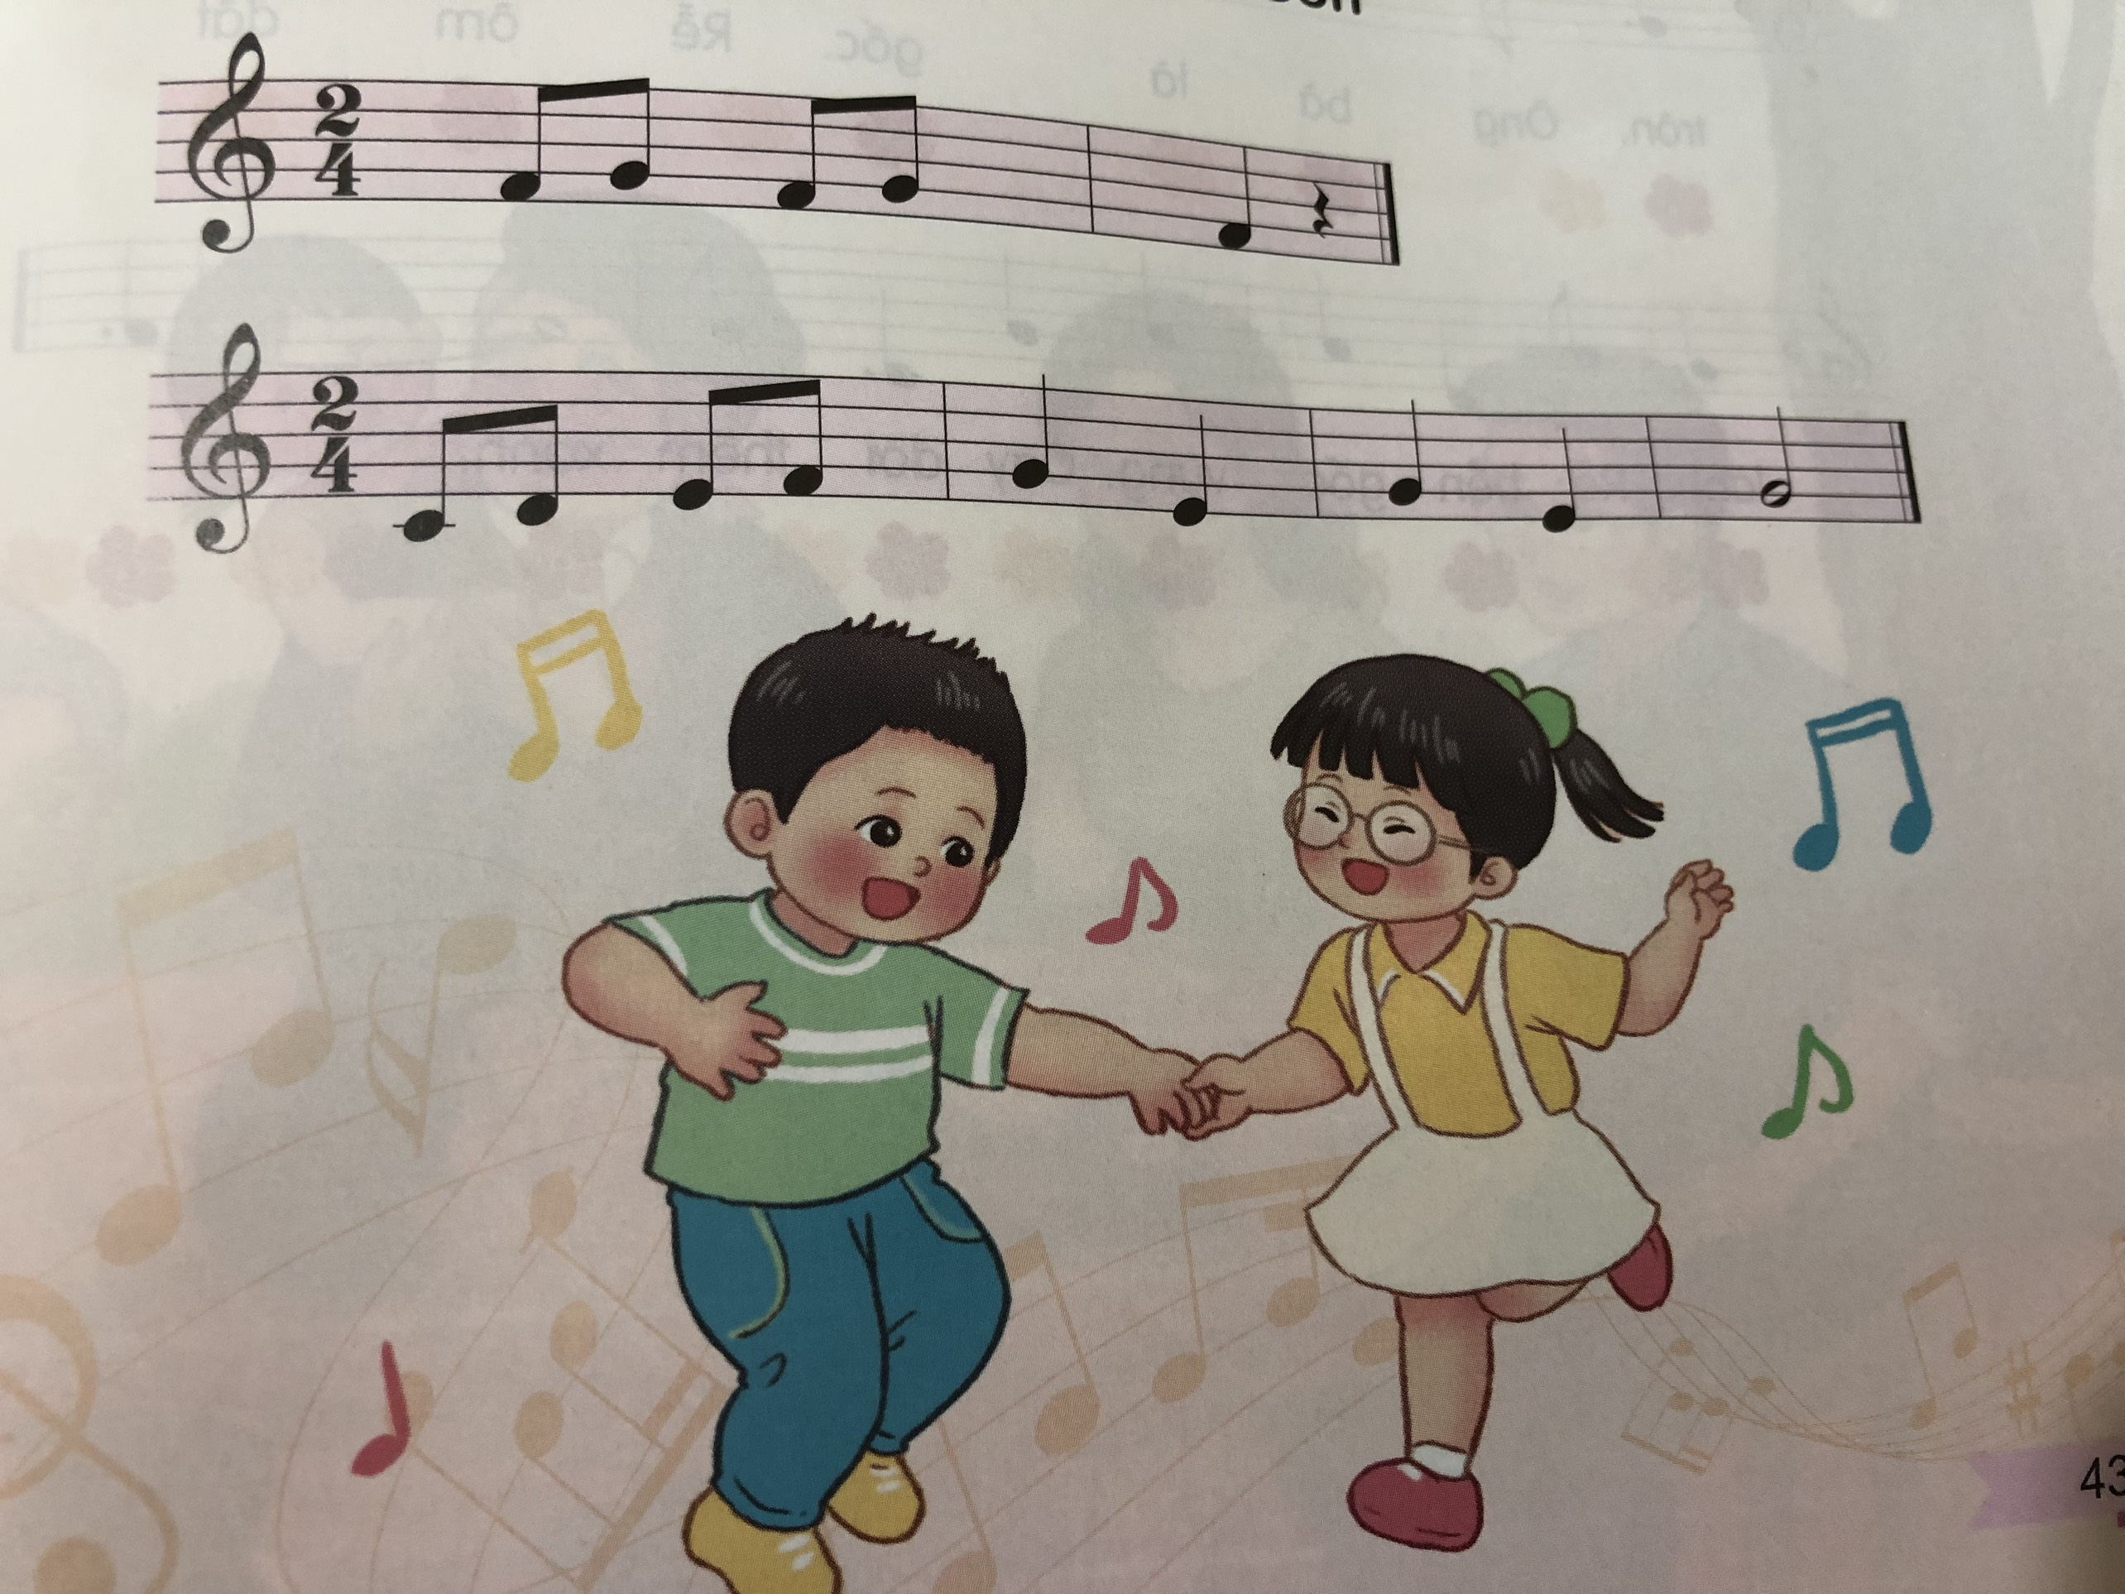

Slide 9
